Slide 1
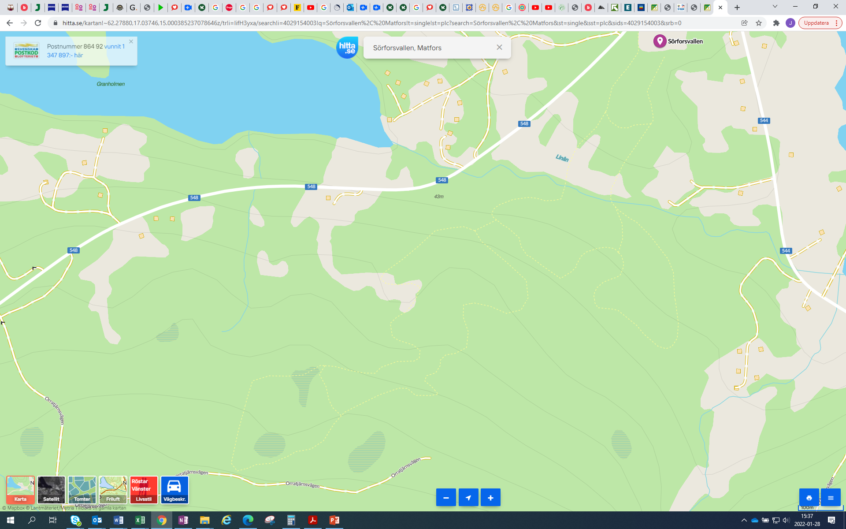
START
MÅL
Banskiss
Lucksta Skidan/Bror Viklunds lopp
Mix 0-8 Rosa 400M/Orange 800M
H/D 9-10 Blå 1,5km
H/D 11-13 Röd 2,5km
H/D 14-15 Svart 5km
H/D 16 Svart 5km + Röd 2,5km
H/D 17- Svart 2x5km
Öppen1 Rosa – 400M
Öppen2 Blå – 1,5km
Åkriktning

